Slide 1
Круглый стол
«Самоанализ воспитателя
в соответствии с ФГОС ДОУ»

Slide 2
Основные направления обследования образовательной деятельности:
обследование уровня развития детей (диагностика);
анализ форм взаимодействия с точки зрения оценки деятельности детей;
анализ форм взаимодействия с точки зрения оценки деятельности педагога;
анализ предметно-развивающей среды в группе детского сада;
самоанализ профессиональной деятельности педагога.

Slide 3
критерии взаимодействия деятельности
педагога и детей:
сохранение интереса и внимания к деятельности при взаимодействии с педагогом и другими детьми;
активность и самостоятельность детей в решении поставленных задач;
усвоение программного содержания.

Slide 4
Анализ деятельности педагога:
умение точно формулировать задания;
подбор материала и оборудования;
удовлетворение двигательной активности воспитанников;
использование разнообразных форм организации детей (работа по подгруппам, в парах, индивидуальная, коллективная).

Slide 5
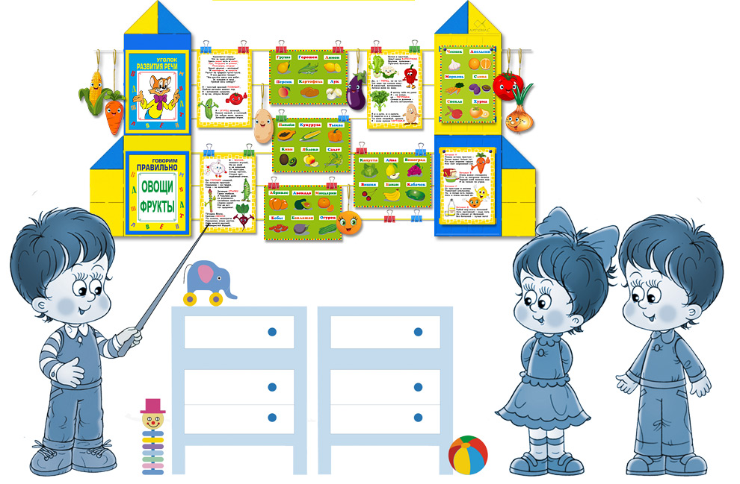
Предметно – развивающая среда

Slide 6
Самоанализ
I этап:
Собственно самоанализ, в процессе которого необходимо разложить имеющийся педагогический опыт на составные части и отдельно их проанализировать.
II этап:
Самообобщение, в ходе, которого формулируются обобщающие, итоговые выводы по результатам сделанного анализа.

Slide 7
В самоанализе должны быть отражены:
работа с детьми;
взаимодействие с педагогами;
взаимодействие с родителями и социумом.

Slide 8
СПАСИБО
ЗА ВНИМАНИЕ!

